Slide 1
History of Computer
Sadena Besharati

Slide 2
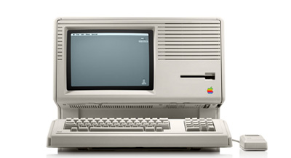
تاریخچه پیدایش کامپیوتر
کامپیوتر یکی از پدیده‌های فن‌آوری است که تمام جنبه‌های زندگی ما را تحت تاثیر قرار داده‌است. کامپیوتر از کلمه Compute در زبان انگلیسی به معنای محاسب و شمارنده گرفته شده‌است. در 1937 اولین کامپیوتر دیجتالی الکترونیکی جهان به نام ABC ساخته شد. این ماشین گرچه قابل برنامه ریزی نبود اما برای حل معدلات خطی استفاده می‌شد.به دلیل ابتدایی بودن ABC خیلی زود کامپیوترهای دیگر جایگزین آن شدند.

Slide 3
تاریخچه کامپیوتر
نخستین ماشین محاسبه ماشین مکانیکی ساده ای بود که بلز پاسکال آن را ساخته بود و به وسیله چند اهرم و چرخ دنده، می توانست عملیات جمع و تفریق را انجام بدهد. پس از آن لایب نیتز با افزودن چند چرخ دنده به ماشین پاسکال ماشینی ساخت که میتوانست ضرب و تقسیم را هم انجام بدهد و آن را (ماشین حساب) نامید.
بعدها چارلز بابیج ماشینی برای محاسبه چند جمله ای ها ابداع کرد که آن را ماشین تفاضلی نامیدند و سپس به فکر ساخت وسیله ی محاسباتی کاملتری افتاد که می شد به آن (برنامه) داد این ماشین شباهت فراوانی به کامپیوترهای امروزی داشت و به همین دلیل نام بابیج به عنوان پدر کامپیوتر در تاریخ باقی مانده است.

Slide 4
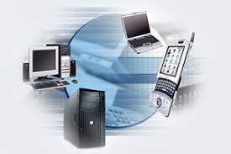
انواع کامپیوتر (رایانه)
کامپیوتر ها به چهار دسته ابر کامپیوتر ها، کامپیوترهای بزرگ، کامپیوتر های کوچک، ریز کامپیوتر ها تقسیم می شوند. کامپیوتر ها از نظر نوع پردازش داه ها به سه نوع / کامپیوتر های آنالوگ، کامپیوتر های دیجیتال و کامپیوتر های ترکیبی تقسیم می شوند.

